Slide 1
FPGA專題實習報告 PWM 呼吸燈
Project 2
C110112107 林㛩璇
2023/11/01

Slide 2
需求定義(2023/11/01更新)
利用counters.vhd的兩個計數器完成PWM
設計FSM1: counter1, counter2
設計FSM2: up1, up2

Slide 3
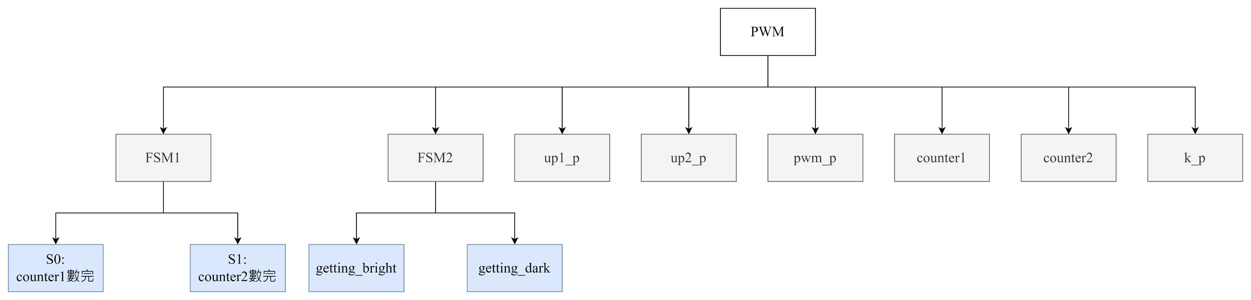
breakdown(2023/11/01更新)
breakdown

Slide 4
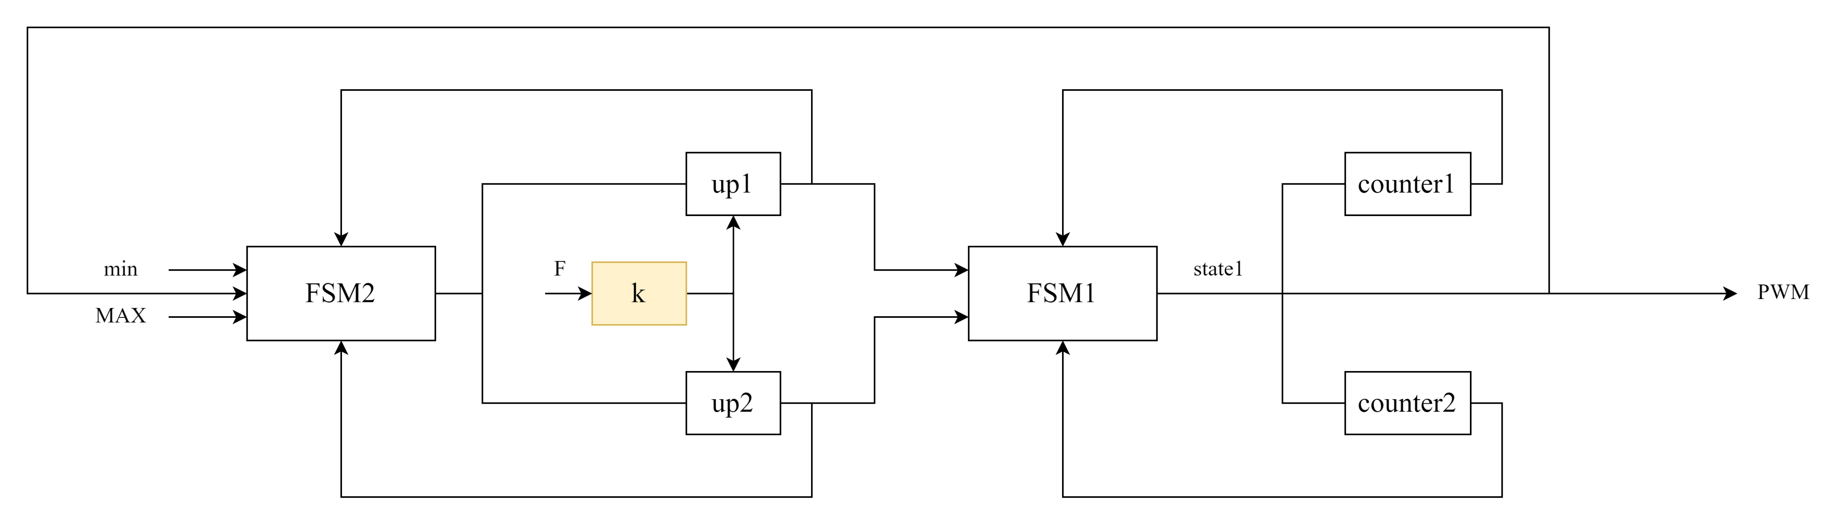
架構圖(2023/11/01更新)
架構圖

Slide 5
FSM(2023/11/01更新)
FSM
count1 >= 255
state1
state2
count2 <= 0
count1 <= 0
count2 >= 64
count 0
變暗
變亮
count 255

Slide 6
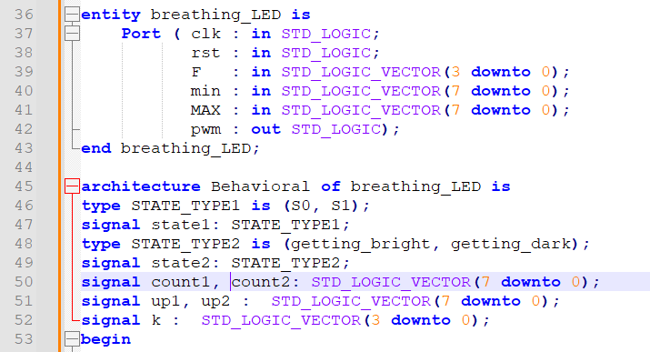
程式說明(2023/11/01更新)
程式說明：
宣告外部輸入接腳 clk, rst, F, min, MAX、
外部輸出接腳pwm

Slide 7
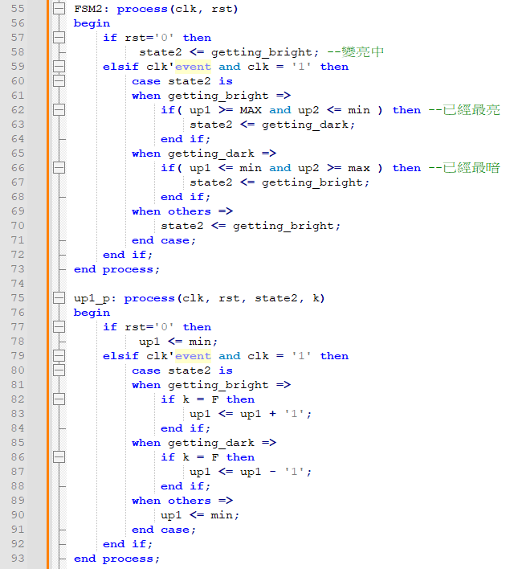
程式說明(2023/11/01更新)
程式說明：

Slide 8
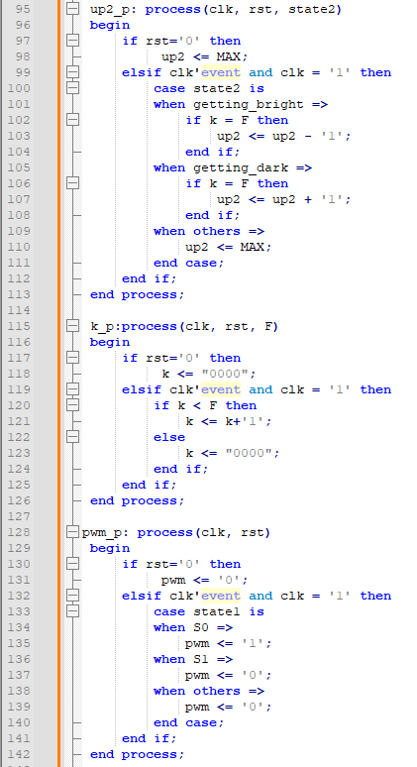
程式說明(2023/11/01更新)
程式說明：

Slide 9
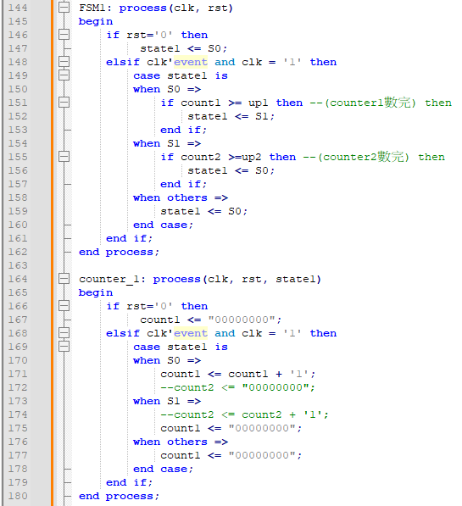
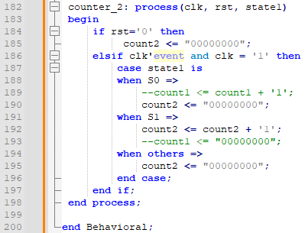
程式說明(2023/11/01更新)
程式說明：

